Slide 1
第六章 气压和风
本章主要内容
气压
作用于空气的力
风

Slide 2
第一节 气 压
气压（大气压强）P
单位面积上所受到的大气压力。
单位面积上空气柱的重量。
气压的单位
国际标准单位：帕（帕斯卡 Pa）和百帕（百帕斯卡 hPa）
1hPa＝100Pa＝100N／m²
标准大气压（0℃，45°N／S，海平面上）
P₀＝760mm汞柱＝1013.25hPa

Slide 3
一、气压随高度的变化
铅直气压梯度
﹣——＝ρg
z ρ P
dP
地面冷高压，高空低压
地面暖低压，高空高压
dz
高度
海拔高度 （m） | 气压 （hPa）
30000 | 12
16000 | 100
11000 | 250
5500 | 500
3000 | 700
1500 | 850
0 | 1000
气压

Slide 4
二、气压的水平分布
海平面气压场
地面天气形势图（地面天气图、地面图）
本站气压 海平面气压
等高面（海拔高度为0）上的等压线（每隔2.5hPa）图
气压订正

Slide 5
海平面气压场的基本型式（气压系统）
低压（低气压、气旋）
高压（高气压、反气旋）
逆时针旋转
向中心辐合
绝热上升
多阴雨天气
顺时针旋转
向四周辐散
绝热下沉
多晴好天气
D
G
槽（低压槽）
脊（高压脊）
D
G

Slide 6
高空气压场
高空天气形势图（高空天气图、高空图）
等压面上的等高线（每隔4位势什米）图
等高线的单位：位势高度 位势米、位势什米
1位势什米＝10位势米
H＝z·g／9.8 H 位势高度（位势米）
z 海拔高度（米）
g 重力加速度

Slide 7
高空气压场的基本型式（气压系统）
高压
低压
逆
时
针
旋
转
顺
时
针
旋
转
G
D
槽
脊
脊线
D
脊后
脊前
槽后
槽前
G
槽线

Slide 8
第二节 作用于空气的力
影响大气运动的作用力
气压梯度力
地心引力
摩擦力
惯性离心力
地转偏向力
基本力（牛顿力）
作用于空气的力
视示力（外观力）
水平方向作用于空气的力
水平气压梯度力 G
水平地转偏向力 A
惯性离心力 C
摩擦力 R

Slide 9
一、水平气压梯度力（G）
1
气压梯度力 G＝﹣— ▽p
气压梯度﹣▽p 气压梯度的方向：由高压指向低压。
气压梯度力的方向：由高压指向低压。
铅直气压梯度力 G_{Z}＝﹣— —
水平气压梯度力 G_{n}＝﹣— — n＝xi＋yj
水平气压梯度力是形成风的原始动力。
ρ
1
∂p
ρ
∂z
1
∂p
ρ
∂n

Slide 10
二、水平地转偏向力（科里奥利力、科氏力） A
水平地转偏向力的方向：与运动方向垂直
北半球指向运动方向的右侧
南半球指向运动方向的左侧

Slide 11
作用于单位质量物体上的科里奥利力 F
F＝2 Ω V
水平地转偏向力 A
A＝2 Ω V sinφ
Ω＝2π／24小时
＝7.29×10⁻⁵ 秒⁻¹
静止 V＝0 A＝0
赤道 φ＝0 A＝0
北极 φ＝90° A＝2 Ω V

Slide 12
三、惯性离心力（C）
惯性离心力的方向：
与运动方向垂直
由曲率中心指向外缘
作用于单位质量物体上的惯性离心力 C
C＝——
静止 V＝0 C＝0
直线运动 r＝∞ C＝0
V²
r

Slide 13
四、摩擦力 （R）
摩擦力的方向：
与运动方向相反
摩擦力 R
R＝－K V
K 摩擦系数
摩擦层 R≠0
自由大气层 R＝0

Slide 14
第三节 风
一、自由大气层中的风 （ R＝0 ）
平直等压线的气压场中的风 C＝0
空气所受的力：G、A 地转风: A=G
气压梯度力和科氏力平
衡驱动的空气运动称为地转风
G
低压
568
G
572
V
G
V
北半球
576
V
580
A
A
A
584
高压

Slide 15
弯曲等压线的气压场中的风 C≠0
空气所受的力：G、A、C 梯度风： A+C+G=0
逆
时
针
旋
转
A
顺
时
针
旋
转
G
G
D
V
V
C
C
G
A
在自由大气层中，风沿着等压线吹。
自由大气层中的白贝罗风压定律：(判断风压关系的定律）
北半球，背风而立，低压在左，高压在右，南半球相反。

Slide 16
二、摩擦层中的风 （ R≠0 ）
平直等压线的气压场中的风 C＝0
空气所受的力：G、A、R
摩擦层中的白贝罗风压定律：
低压
997.5
G
V
北半球：
背风而立，低压在左前方，高压在右后方。
南半球相反。
1000.0
R
1002.5
A
1005.0
高压
在摩擦层中，风穿越等压线，向低压偏转。

Slide 17
弯曲等压线的气压场中的风 C≠0
空气所受的力：G、A、C、R
G
A
G
D
V
R
C
V
C
R
G
A
风逆时针旋转，向中心辐合。
绝热上升，多阴雨天气
顺时针旋转，向四周辐散
绝热下沉，多晴好天气

Slide 18
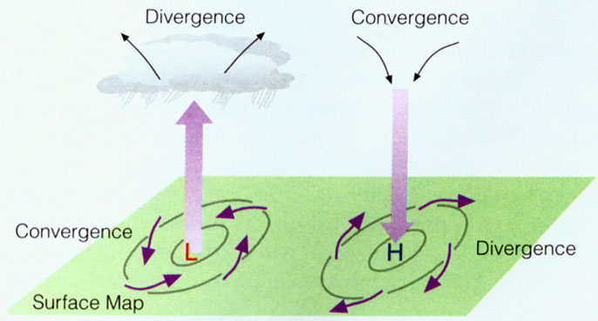
地面低压对应着辅合上升运动，地面高压对应着辅散下沉运动

Slide 19
二、摩擦层中风的变化
日变化
近地层白天午后最大，夜间和清晨最小；
上层白天午后风小，夜间风大
晴天>阴天，陆地>海洋
年变化
一般北半球中纬度地区，冬季最大，夏季最小；
我国大部份地区春季是冷暖空气交替时期，所以春季风最大。
垂直变化
摩擦层：风呈爱克曼（Ekman）螺线分布
摩擦层顶：风速接近地转风、风向与等压线平行。

Slide 20
摩擦层内水平风的风向和风速随高度的变化
由于地表的摩擦力，在紧接地面的地方，大气运动速度
为零。随着高度的升高，摩擦力减小，风速迅速加大。
在摩擦层中，风速随高度的升高递增，风向随高度的升高向右偏转，形成螺旋状。由于是Ekman首先发现这一规律，所以，边界曾风速和风向的变化曲线称为Ekman 螺线（Ekman spiral）。Ekman 螺线上的数字表示距离地面高度。

Slide 21
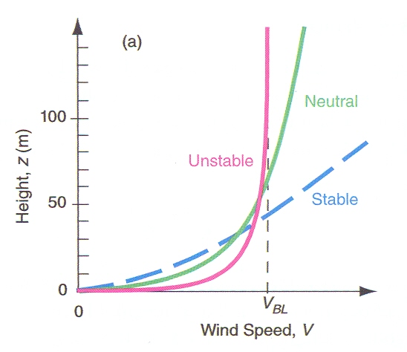
垂直风速切变过大会产生动力不稳定
右图红线风速廓线代表不稳定的风速垂直分布；
蓝线表是稳定的风速分布；
绿色表示稳定和不稳定之间的分界线。

